Slide 1
Valimiste aluspõhimõtted
Arne Koitmäe
Riigi valimisteenistuse juht

Slide 2
Milleks valimised?
Esinduskogu loomine
Esindatuse tagamine
Legitiimsuse loomine
Poliitika kujundamine
Poliitikute värbamine
Valija harimine
Eliidi huvide teenimine?

Slide 3
Valija suhe esindajaga
Usaldusisik
Esindajal isiklik vabadus
Esindusisik
Esindaja peab alluma juhistele
Parteikeskne suhe
Esindaja järgib parteijoont, isiklikult vähetähtis
Sarnasus valijaga
Esindaja valitakse gruppi kuulumise alusel

Slide 4
Kuidas valija otsustab?
Valija määratleb end läbi partei
Valija määratleb end läbi grupi (klass, sugu, usk)
Valija lähtub isiklikest huvidest ja väärtustest
Valija on mõjutatud valitsevast ideoloogiast
Kas valija hääletab ratsionaalselt?

Slide 5
Riigivõimu teostamine rahva poolt
Valimised
Rahvahääletus
Rahvaalgatus
Rahvaküsitlus
PS § 56: Kõrgeimat riigivõimu teostab rahvas hääleõiguslike kodanike kaudu: 1) Riigikogu valimisega; 2) rahvahääletusega

Slide 6
Valimiste aluspõhimõtted põhiseaduses
1920: § 36. Riigikogus on sada liiget, kes valitakse üleüldisel, ühetaolisel, otsekohesel ja salasel hääletamisel proportsionaalsuse põhimõtete alusel.
1992: § 60. Riigikogul on sada üks liiget. Riigikogu liikmed valitakse vabadel valimistel proportsionaalsuse põhimõtte alusel. Valimised on üldised, ühetaolised ja otsesed. Hääletamine on salajane.

Slide 7
Valimised Eestis
Riigikogu valimised (intervall 4 a, 2027)
Rahvahääletus (1991, 1992, 2003)
Kohaliku omavalitsuse volikogu valimised (4 a, 2025) - KOVVS
Euroopa Parlamendi valimised (5 a, 2024)
Vabariigi Presidendi valimised (5 a, 2026) - VPVS

Slide 8
Valimiste vabadus
Vabadus osaleda valimistel (ka jätta osalemata)
Hääletada vabalt, oma tahte kohaselt, ilma välise sunnita
KarS § 160-168, süüteod valimisvabaduse vastu

Slide 9
Ühetaolisus (võrdsus)
Igal valijal võrdne arv hääli
Hääle kaal on võrdne
Kandideerimistingimused on võrdsed
Mandaadid jaotatakse ringkondade vahel proportsionaalselt

Slide 10
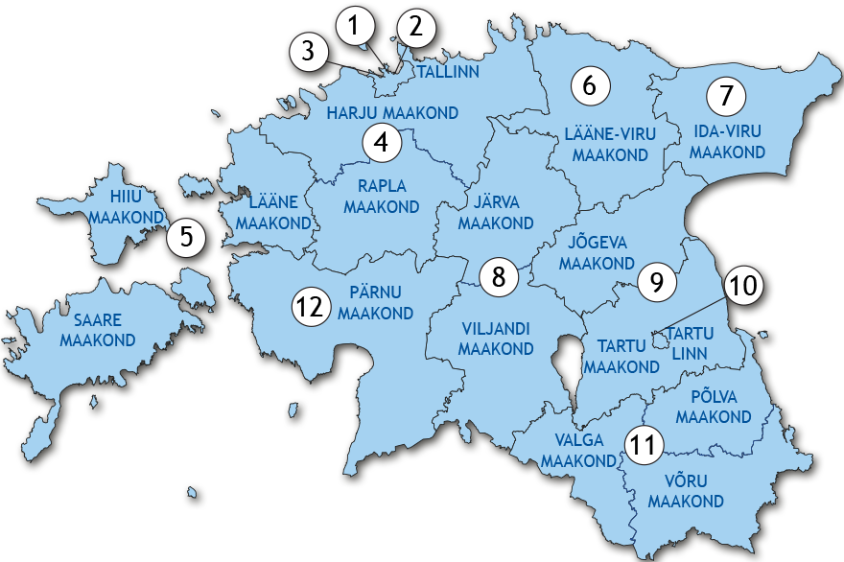
RK valimised: valimisringkonnad

Slide 11
Üldisus
Kõigil õigus osaleda
Peavad olema tagatud vastavad võimalused
Piirangud peavad olema minimaalsed, põhjendatud ja selgelt määratletud
Ebaproportsionaalsete tsensuste keeld
Piirangud nt: kautsjon, vanus, püsivalt elamine, keelenõue, sugu

Slide 12
Otsesus
Valija hääletab ise
Tema hääl läheb otse kandidaadile või nimekirjale
Valimissüsteem tagab valija tahte arvestamise võimalikult moonutusteta

Slide 13
Salajasus
Valija valikut ei tohi keegi teada saada
Tuleb tagada sobivad tingimused hääletamiseks
Täidetud sedel peab lugemisel olema anonüümne
Ka teave hääletamisest osavõtu kohta on kaitstav

Slide 14
Valimiste usaldusväärsuse tagamine
Valimiste korraldajate toimingud on avalikud
Hääletamistulemus on kontrollitav (teistkordne ülelugemine või audit)
Vaatlemine: õigus jälgida kõiki korraldajate toiminguid
Kiire ja efektiivne kaebemenetlus
Valimiste korraldajate sõltumatus, sh rahastus

Slide 15
Proportsionaalsus
Määratleb valimissüsteemi
Mandaadid jaotatakse osalejate vahel võrdeliselt saadud häälte arvuga
Praktikas täielik võrdelisus pole võimalik
Piirangud: künnis, tulemuste valem soosib suuremaid erakond
Vastand: majoritaarsus: valituks osutub ükes enim hääli saanud kandidaat

Slide 16
Hääleõigus
aktiivne (õigus hääletada, seada üles kandidaate)
passiivne (õigus kandideerida)
Riigikogu, Euroopa Parlamendi valimised:
Hääletamine: Eesti kodanik (ja EL kodanik EP) kes on vähemalt 18 aastat vana
Kandideerimine: Eesti kodanikud (ja EL kodanikud EP valimistel), vähemalt 21 aastane

Slide 17
Hääletamisõiguse erisused
Hääletamisõigus puudub:
Kohtu poolt on valimisõigus ära võetud (isikule on eeskoste määratud kõigi tehingute tegemiseks)
Kohtu poolt süüdi mõistetud kuriteos ja kannab vanglakaristust
EP valimistel saab hääletada ainult ühes liikmesriigis, st päritoluriigis või asukohariigis

Slide 18
Kandideerimine
Riigikogu valimised | Euroopa Parlamendi valimised
Vähemalt 21-aastane | Vähemalt 21-aastane
Registreeritud erakonnad ja üksikkandidaadid
Kuni 125 kandidaati nimekirjas | Kuni 9 kandidaati nimekirjas
12 valimisringkonda+üleriigiline | 1 valimisringkond
Kautsjon 654 eurot (kandidaat) | Kautsjon 4100 eurot (kand.)
Künnis: 5% kehtivatest häältest | puudub

Slide 19
Riigikogu valimised: 101 mandaati
Ringkonna lihtkvoot = häälte koguarv/mandaatide arv, nt 50000 häält / 10 mandaati = 5000 häält
I Isikumandaat: kandidaat saab vähemalt lihtkvoodi võrra hääli
II Ringkonnamandaat: erakond saab nii mitu mandaati kui ületab lihtkvoodi. Valituks osutuvad enam hääli saanud kandidaadid
III Kompensatsioonimandaat: Jaotamata mandaadid jagatakse üleriigiliselt ja võrdeliselt. Valituks osutuvad kandidaadid erakonna määratud järjestuses

Slide 20
EP valimised: 7 mandaati
Mandaadid võrdeliselt erakondade ja üksikkandidaatide vahel
Valituks osutub nimekirjast rohkem hääli saanud kandidaat

Slide 21
Aitäh!
www.valimised.ee

